Slide 1
软件安全开发
版本：4.2
讲师姓名 机构名称

Slide 2
课程内容
软件安全开发生命周期
软件安全需求及设计
软件安全开发
软件安全实现
软件安全测试
软件安全交付
知识域
知识子域

Slide 3
知识子域：软件安全开发生命周期
软件生命周期模型
了解软件生命周期的概念及瀑布模型、迭代模型、增量模型、快速原型模型、螺旋模型、净室模型等典型软件开发生命周期模型。
软件危机与安全问题
了解三次软件危机产生的原因、特点和解决方案；
了解软件安全和软件安全保障的基本概念。
软件安全生命周期模型
了解SDL、CLASP、CMMI、SAMM、BSIMM等典型的软件安全开发生命周期模型。

Slide 4
软件生命周期模型
软件的定义
软件是与计算机系统操作有关的计算机程序、规程、规则，以及可能有的文件、文档及数据
软件生命周期模型
瀑布模型
迭代模型
增量模型
快速原型模型
螺旋模型
净室模型

Slide 5
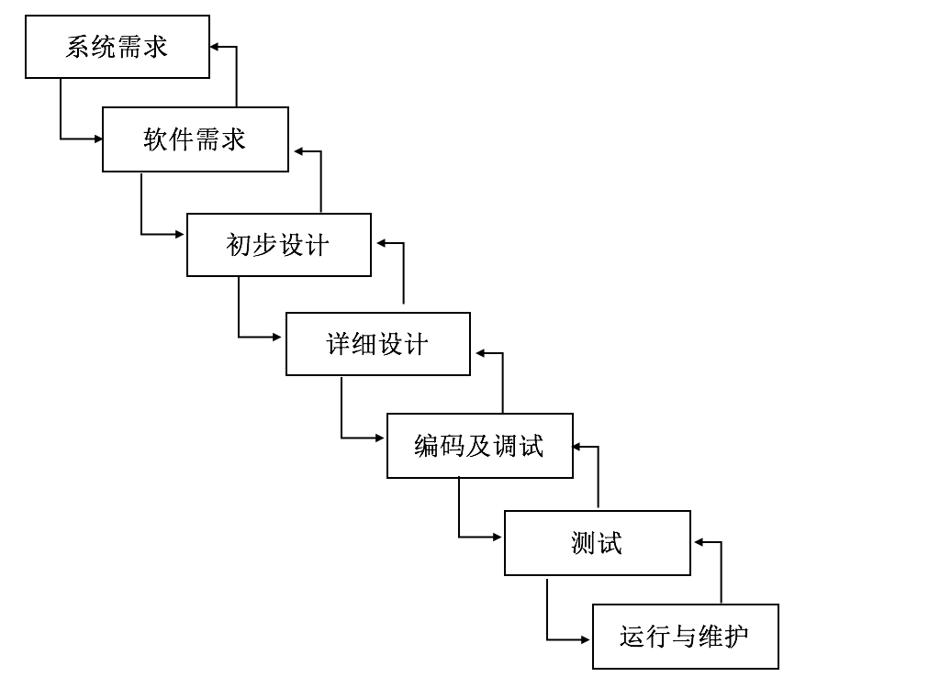
软件生命周期模型-瀑布模型
最早出现的软件开发模型
核心思想
按工序将问题简化
将功能的实现与设计分开
不足
没有对开发周期后期发现错误做出相应的规定

Slide 6
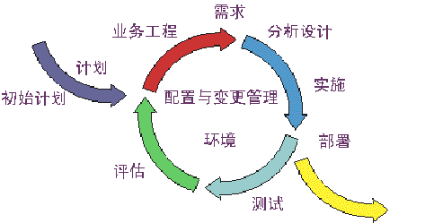
软件生命周期模型-迭代模型
瀑布模型的小型化应用
完整的工作流程
降低风险
增量开支的风险
产品无法按期进入市场的风险
加快开发进度
任务清晰
需求更容易随需而变

Slide 7
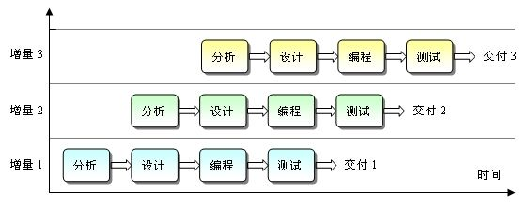
软件生命周期模型-增量模型
融合了瀑布模型和迭代模型的特征
本质上是迭代，每个增量发布一个可操作产品

Slide 8
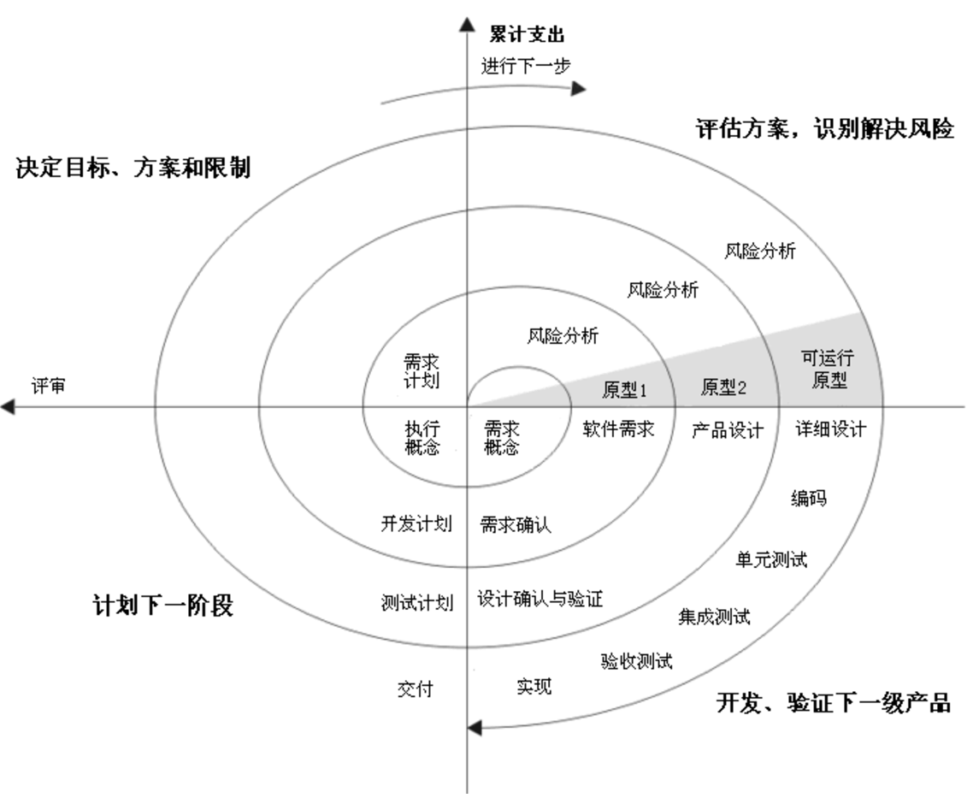
软件生命周期模型-螺旋模型
兼顾快速原型的迭代的特征以及瀑布模型的系统化与严格监控
引入了其他模型不具备的风险分析，使软件在无法排除重大风险时有机会停止，以减小损失
构建原型是螺旋模型用以减小风险的途径

Slide 9
其他软件开发方法
快速原型模型
快速原型模型又称原型模型，它是增量模型的另一种形式；它是在开发真实系统之前，构造一个原型，在该原型的基础上，逐渐完成整个系统的开发工作。
净室模型
净室是一种应用数学与统计学理论以经济的方式生产高质量软件的工程技术。力图通过严格的工程化的软件过程达到开发中的零缺陷或接近零缺陷。

Slide 10
软件安全重要性–软件危机
第一次“软件危机”- 20世纪60年代
根源：日益庞大和复杂的程序对开发管理的要求越来越高
解决：软件工程
第二次“软件危机”- 20世纪80年代
根源：软件规模继续扩大，程序数百万行，数百人同时开发，可维护性难
解决：面向对象语言-C++/java/c#
第三次“软件危机”- 21世纪头十年
根源：软件安全
解决：软件安全开发生命周期管理
Notes:
软件危机---落后的软件生产方式无法满足迅速增长的计算机软件需求，从而导致软件开发和维护过程中出现的一系列严重问题的现象。

Slide 11
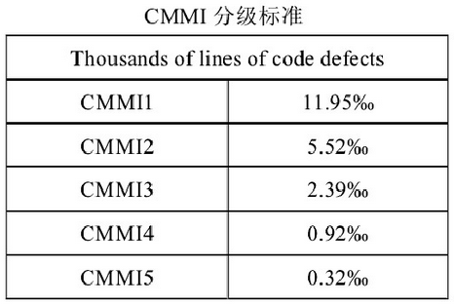
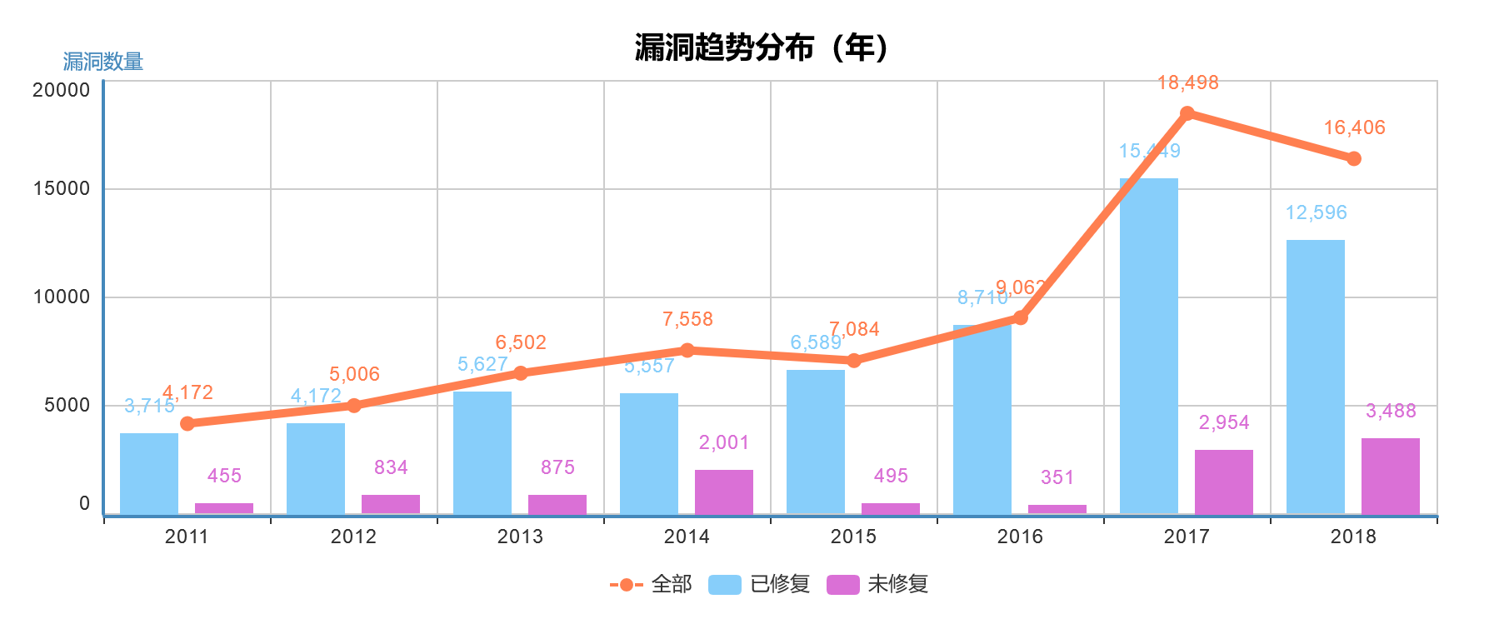
软件缺陷普遍存在
千行代码缺陷数量
普通软件公司：4～40
高管理软件公司：2~4
美国NASA软件：0.1
漏洞数量
国家漏洞库漏洞数量趋势
11

Slide 12
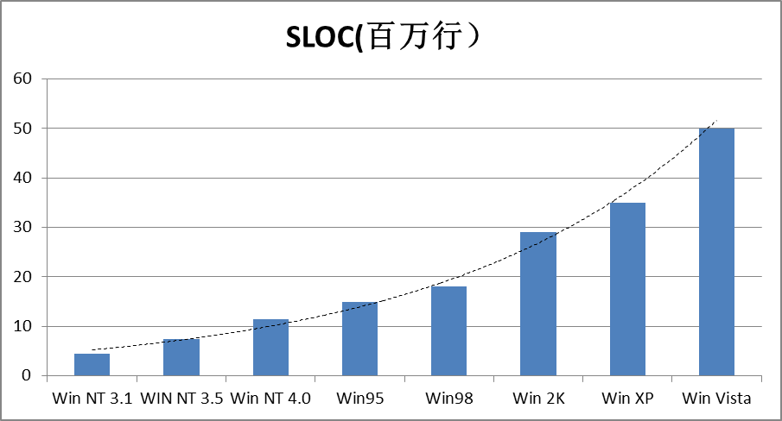
软件安全问题产生-内因
软件规模增大,功能越来越多,越来越复杂
软件模块复用，导致安全漏洞延续
软件扩展模块带来的安全问题
Windows操作系统不同版本源代码数量
12

Slide 13
软件安全问题产生-外因
互联网发展对软件安全的挑战
开发环境和开发人员对软件安全的挑战
开发者缺乏安全开发的动机
市场和业务要求将交付期和软件功能做主要因素
用户方没有提供安全方面的压力
开发者缺乏相关知识
软件复杂性加大，开发者需要学习更多东西
传统软件开发不进行安全教育
缺乏安全开发工具
缺乏安全开发配套管理、测试等工具
13
Notes:
造成开发漏洞的几个主要原因：
开发者缺乏安全开发的动机
用户出于市场和业务等因素考虑，将软件交付期和软件的新特性作为首要考虑因素，而不是软件的安全与否。在没有用户的关注与压力情况下，开发商则没有足够的资源（资金、人力等）和动力去专注软件本身的安全性。
2.开发者缺乏相关知识。软件规模越来越大，越来越复杂，开发者要想避免安全漏洞和错误，需要专门的安全技术与开发技术相结合。这涉及到安全的管理、技术和工程等方面的知识。而目前大学所传授的往往是开发技术和技能，例如编程技术（C++, VisualBasic、C#）、网络通信协议等，对于信息安全技术的传授还不够广泛。开发人员往往会认为只需要正确使用了一些安全协议（SSL等）和加密技术来保证程序的安全，缺乏整体上的软件安全保障知识。
3.缺乏与安全开发的相关工具。目前已经有一些开发和测试相关的专业工具，但只有少数安全开发团队都装备了这类工具。没有专门的工具，只是凭着经验和手工管理与检测，无法有效提高所开发的软件的安全性。

Slide 14
软件安全保障
贯彻风险管理的思想
安全不必是完美无缺的，但风险必须是可管理的
树立对软件安全控制的信心，该信心是通过保障活动来获取的
通过在软件开发生命周期各阶段采取必要的、相适应的安全措施来避免绝大多数的安全漏洞
采取措施只能有效减少，但并不能完全杜绝所有的安全漏洞！
14

Slide 15
软件安全开发生命周期
软件安全开发覆盖软件整个生命周期
需求分析阶段考虑软件的安全需求
在设计阶段设计符合安全准则的功能
编码阶段保证开发的代码符合安全编码规范
安全测试和运行维护确保安全需求、安全设计、安全编码各个环节得以正确有效的实施
在软件的各个阶段引入安全措施！
15

Slide 16
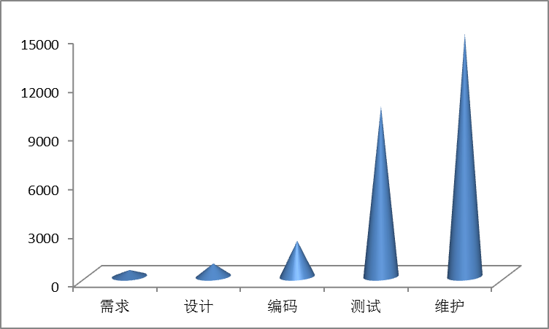
软件安全问题越早解决成本越低
在软件开发生命周期中，后面的阶段改正错误开销比前面的阶段要高出数倍
NIST：在软件发布以后进行修复的代价是在软件设计和编码阶段即进行修复所花代价的30倍
16
Notes:
美国国家标准与技术研究院（National Institute of Standards and Technology，NIST）直属美国商务部，从事物理、生物和工程方面的基础和应用研究，以及测量技术和测试方法方面的研究，提供标准、标准参考数据及有关服务，在国际上享有很高的声誉。

Slide 17
相关模型和研究
安全软件开发生命周期
安全设计原则
安全开发方法
最佳实践
安全专家经验
多种模型被提出和研究
可信计算安全开发生命周期（微软）
CLASP（OWASP）综合的轻量应用安全过程
BSI系列模型（Gary McGraw等）
SAMM（OWASP）软件保证成熟度模型

Slide 18
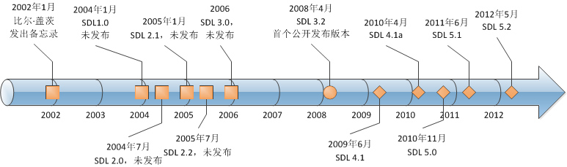
SDL
什么是SDL
安全开发生命周期（Security Development Lifecycle，SDL）
SDL发展
18

Slide 19
SDL的阶段和安全活动
七个阶段
十七项必需的安全活动
19

Slide 20
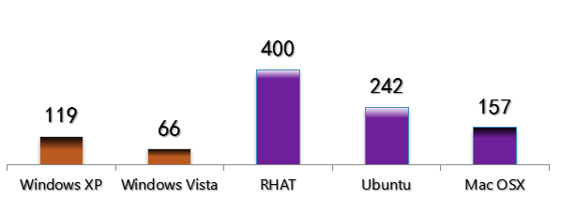
SDL实施效果
正式发布软件后12个月内的漏洞对比
IE：漏洞总数下降35%，高危漏洞数下降63%
操作系统：漏洞总数降低45%
20

Slide 21
CLASP
什么是CLSAP
综合的轻量应用安全过程（Comprehensive, Lightweight Application Security Process ，CLASP）
用于构建安全软件的轻量级过程，由30个特定的活动(activities)和辅助资源构成的集合
针对这些活动给出了相应的指南、导则和检查列表
特点
基于角色的安排
Notes:
是一个由一系列安全活动驱动的，基于角色组织的安全推进实践过程模型。

Slide 22
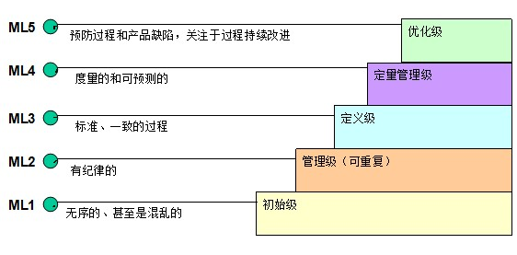
CMMI
什么是CMMI
软件能力成熟度集成模型(Capability Maturity Model Integration)
五级
过程区域

Slide 23
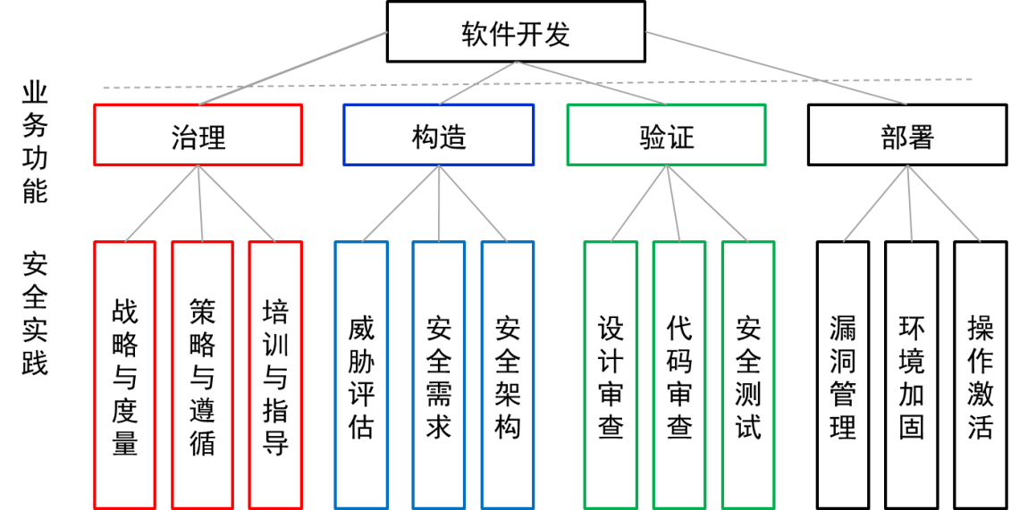
SAMM
什么是SAMM
软件保证成熟度模型（Software Assurance Maturity Mode，SAMM）
提供了一个开放的框架，用以帮助软件公司制定并实施所面临来自软件安全的特定风险的策略，

Slide 24
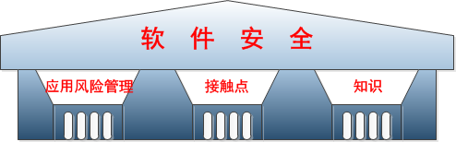
BSI系列模型
BSI(Building Security IN)
使安全成为软件开发必须的部分
强调应该使用工程化的方法来保证软件安全
软件安全的三根支柱
风险管理：策略性方法
接触点：一套轻量级最优工程化方法，攻击与防御综合考虑
安全知识：强调对安全经验和专业技术进行收集汇总，对软件开发人员进行培训，并通过安全接触点实际运用
24

Slide 25
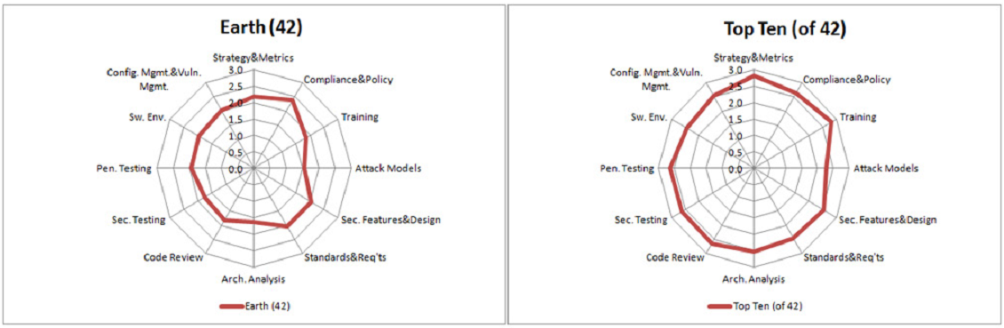
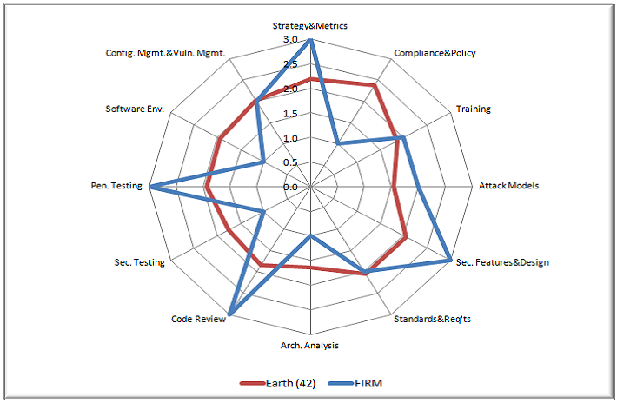
BSIMM
BSI成熟度模型
对真实的软件安全项目所开展的活动进行量化
构建和不断发展软件安全行动的指南
25

Slide 26
各模型比较
SDL
文档丰富，维护更新及时
较多工具支持
适合大型企业
BSI接触点
强调开发安全重点
注重实用方法
BSIMM
最佳实践参考
他山之玉
不强制实践
CLASP
轻量级过程；
以角色及其职责为核心
适合小型企业
SAMM
开放框架
安全知识要求较低
和BSIMM的安全活动能对应
上手容易
CMMI
自动的、可扩展的框架
集成化框架，消除了各个模型的不一致性
持续改进，就可克服软件开发中困难

Slide 27
知识子域：软件安全需求及设计
威胁建模
理解威胁建模的作用及每个阶段的工作内容；
掌握STRIDE模型用于进行威胁建模实践。
软件安全需求分析
理解软件安全需求在软件安全开发过程中的重要性；
理解安全需求分析的方法和过程。
软件安全设计
理解软件安全设计的重要性及内容和主要活动；
理解最小特权、权限分离等安全设计的重要原则；
理解攻击面的概念并掌握降低攻击面的方式。

Slide 28
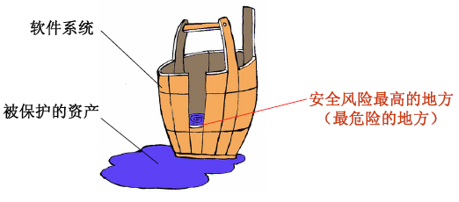
威胁建模
什么是威胁建模
威胁建模是了解系统面临的安全威胁，确定威胁风险并通过适当的缓解措施以降低风险，提高系统安全性的过程。
为什么要威胁建模
帮助在设计阶段充分了解各种安全威胁，并指导选择适当的应对措施
对可能的风险进行管理
可以重新验证其架构和设计
有助于软件的受攻击面降低
28

Slide 29

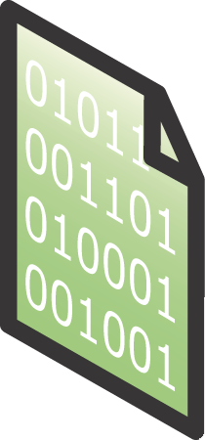

威胁建模流程
确定对象
识别威胁
评估威胁
消减威胁
降低威胁
攻击者
威胁
漏洞
29

Slide 30
威胁建模-确定对象
确定要保护和评估的目标（资产）
在使用实例和应用场景中分析
明确应用或系统的关键威胁场景
部署方式、配置信息、用户使用方式等
典型场景
移动或小型设备物理失窃场景
Web应用匿名用户场景
30

Slide 31
威胁建模-识别威胁
识别每一个可能面临的威胁
理解软件可能面临的威胁是安全开发的前提
威胁不等于漏洞
威胁永远存在
S | Spoolfing Identity | 假冒身份/欺骗标识
T | Tampering with data | 篡改数据
R | Repudiation | 抵赖
I | Information Disclosure | 信息泄漏
D | Denial of Service | 拒绝服务
E | Elevation of Privilege | 权限提升
31

Slide 32
理解STRIDE六类威胁
威胁 | 安全属性 | 定义 | 举例
Spoofing（哄骗） | 可鉴别性 | 模仿其他人或实体 | 伪装成microsoft.com或ntdll.dll。
Tampering（篡改） | 完整性 | 修改数据或代码 | 修改硬盘、DVD或网络数据包中的DLL
Repudiation（抵赖） | 不可抵赖性 | 声称没有执行某个动作 | “我没有发送过那封电子邮件”，“我没有修改过那个文件”，“亲爱的，我确实没有访问过那个网站！”
Information Disclosure（信息泄露） | 机密性 | 把信息披露给那些无权知道的人 | 允许某人阅读Windows源代码；公布某个Web网站的用户清单。
Denial of Service（拒绝服务） | 可用性 | 拒绝为用户提供服务 | 使得Windows或Web网站崩溃，发送数据包并耗尽CPU时间，将数据包路由到某黑洞中。
Elevation of Privilege（权限提升） | 授权 | 获得非授权访问权 | 允许远程因特网用户执行命令，让受限用户获得管理员权限。

Slide 33
威胁建模-评估威胁
评估威胁风险值
评估被利用和攻击发生的概率
评估攻击后资产的受损后果，并计算风险
参考风险管理、安全工程中相关内容!
33

Slide 34
威胁建模-消减威胁
重新设计并排除这个威胁
使用标准的威胁消减技术
发明新的消减方法
根据安全Bug标准来确定是否可接受风险
把威胁作为漏洞记录下来，以后再想办法消减
要想办法消减每个威胁！
34

Slide 35
软件安全需求及安全设计的重要性
软件安全需求和设计是开发安全软件的基础
软件安全需求分析
以风险管理为基础，建立“威胁”分析计划
建立软件安全需求定义，确保软件安全需求定义正确
安全需求应文档化
软件安全设计
软件系统的每一项需求，都应该在软件安全设计阶段认真考虑
35

Slide 36
安全需求分析
安全需求分类
安全功能需求
安全保障需求
需求分析的要点
安全需求进行有效定义
不仅考虑系统功能，还要考虑系统不应该做什么
功能需求、安全需求、安全目标要达到平衡
需求工程师不要仅仅从用户的角度出发考虑系统的功能，还应从攻击者的角度出发考虑系统的漏洞。

Slide 37
需求分析过程
系统调查
定性分析系统的脆弱点和可能遭受的安全威胁
脆弱点和安全威胁的定量分析
需求的确定
建立在风险分析的基础上！

Slide 38

安全设计的重要性
安全编码？安全测试？
传统方法：软件发布后测试、等待修复Bug
Gary McGraw ：50%的安全问题由设计瑕疵引起
安全提前介入，效益高，成本低
设计缺陷——举例
Microsoft Bob
明文存储口令，甚至将口令拿到客户端对比验证

Slide 39
软件安全设计
安全概要设计阶段
包括但不限于：安全体系结构设计、各功能块间的处理流程、与其他功能的关系、安全协议设计、安全接口设计等。
安全详细设计阶段
详细设计阶段作为安全功能的程序设计阶段，应当直接指导安全功能的编码工作。包括但不限于：模块设计、内部处理流程、数据结构、输入/输出项、算法、逻辑流程图等
根据安全需求方案确定的安全目标，对初步风险评估确定的控制措施的具体技术实现而进行安全设计

Slide 40
安全设计的主要活动
详细风险评估
控制措施选择
安全技术实现
安全设计评审

Slide 41
安全设计原则
最小特权原则
权限分离原则
最少共享机制原则
完全中立原则
心理可接受度原则
默认故障处理保护原则
经济机制原则
不信任原则
纵深防御原则
保护最薄弱环节原则
公开设计原则
隐私保护原则
攻击面最小化原则

Slide 42

降低攻击面
作用
攻击面越小，安全风险越小
实现
取消不需要的功能
增加对功能的安全防护
示例
SQL Server2005默认关闭xp_cmdshell存储过程
42

Slide 43
分析软件攻击面
分析产品功能的重要性（是否必须）
分析从哪里访问这些功能（本地&远程）
分析访问权限（匿名&经过认证）
远程访问
受攻击面增加
受限访问
本地访问
仅管理员访问
用户访问
匿名访问
43

Slide 44

降低攻击面策略
重要等级为低的功能：攻击面大，取消该功能
重要等级为中的功能：攻击面大，设置为非默认开启，需要用户配置后才予以开启
重要等级为高的功能：攻击面大，关闭或限制一些接口方式，增加一些安全的保证措施或技术
降低受攻击面
对于提高软件源代码安全性
至关重要！
44

Slide 45
降低软件攻击面通常做法
较高受攻击面 | 较低受攻击面
默认执行 | 默认关闭
打开网络连接 | 关闭网络连接
同时侦听UDP和TCP流量 | 仅侦听TCP流量
匿名访问 | 鉴别用户访问
弱ACLs | 强ACLs
管理员访问 | 普通用户访问
因特网访问 | 本地子网访问
代码以管理员或root权限运行 | 代码以Network Services、Local Services或自定义的低权限账户运行
统一缺省配置 | 用户可选的配置
ActiveX控件 | .NET代码
标记有脚本安全的ActiveX控件 | 未标记有脚本安全的ActiveX控件
非SiteLocked ActiveX控件 | SiteLocked ActiveX控件
45

Slide 46
知识子域：软件安全实现
安全编码原则
了解验证输入、避免缓冲区溢出、程序内部安全、安全调用组件、禁用有风险的函数等通用安全编程准则；
了解相关的安全编码标准及建议；
理解常见的代码安全问题及处置办法；
代码安全编译
了解代码编译需要关注的安全因素；
代码安全审核
理解代码审查的目的；
了解常见源代码静态分析工具及方法

Slide 47
通用安全编码原则-验证输入
对所有输入数据进行检查、验证及过滤
应用软件的“数据防火墙”，避免恶意数据进入
什么时候验证
最初接收数据时
（第一次）使用数据时

Slide 48
验证输入-常见输入源
命令行
参数数量、数据格式、内容
环境变量
环境变量可能超出期望
有的环境变量存储格式存在危险
文件
不信任可以被不可信用户控制的文件内容
不信任临时文件
网络
来自网络的数据是“高度不可信的”
其他来源

Slide 49
通用安全编码原则-避免缓冲区溢出
缓冲区溢出
缓冲区：包含相同数据类型的实例的一个连续计算机内存块
溢出：数据被添加到分配给该缓冲区的内存块之外
外部数据比目标空间大
是一个非常普遍而且严重的问题

Slide 50
通用编码原则-避免缓冲区溢出
溢出后果
攻击者可以使远程服务程序或者本地程序崩溃
攻击者可以设计溢出后执行的代码
C/C++语言
语言特性决定
大量的库函数存在溢出
strcpy、strcat、gets等
其他语言
调用C语言库
C#允许设置“不安全”例程

Slide 51
通用编码原则-避免缓冲区溢出
解决办法
填充数据时计算边界
动态分配内存
控制输入
使用没有缓冲区溢出问题的函数
strncpy、strncat、C++中std:string
使用替代库
Libmib、libsafe
基于探测方法的防御
StackGuard、ProPolice、/GS
将一个“探测”值插入到返回地址的前面
非执行的堆栈防御
不可在堆栈上执行代码

Slide 52
通用编码原则-程序内部安全
程序内部接口安全
程序内部接口数据的检查
异常的安全处理
检测异常，安全处理各种可能运行路径
检测到某些错误行为/数据，必须以合适的方式处理，保证程序运行安全
必要时立即拒绝服务，甚至不回送详细的错误代码

Slide 53
通用编码原则-程序内部安全
最小化反馈
避免给予不可靠用户过多的信息
成功或失败
作为跟踪检查的日志可以记录较为详细的信息
认证程序在认证前尽量少给信息
如果程序接受了密码，不要返回它
避免竞争条件
访问共享资源时（文件/变量）没有被适当地控制
使用原子操作
使用锁操作——避免死锁
安全使用临时文件

Slide 54
通用编码原则-安全调用组件
应用程序实际上几乎都不会是自包含的，它们通常都会调用其他组件
底层的操作系统
数据库
可重用的库
网络服务（WEB、DNS）

Slide 55
通用编码原则-安全调用组件
使用安全组件，并且只采用安全的方式
检查组件文档，搜索相关说明
gets
随机数
使用经过认可的组件
尽可能不调用外部命令，如果不得已要调用，必须严格检查参数
system、open、exec、

Slide 56
通用编码原则-安全调用组件
正确处理返回值
一定要检查返回值，调用是否成功
成功时检查
返回值，是否按照期望值处理
数据中可能含有 NUL 字符、无效字符或其他可能产生问题的东西
错误时检查
错误码
保护应用程序和组件之间传递的数据
视安全需求和安全环境
考虑传输加密，包括密码算法和安全协议

Slide 57
通用编码原则-禁用不安全函数
编码中禁止使用的危险函数举例
禁止使用
strcpy, wcscpy, trcpy, strcpy, _tcscpy, _ftcscpy,_mbscpy
strcat, wcscat, trcat, strcat, _tcscat, _ftcscat,_mbscat
vsprintf, vswprintf, wvsprintf, wvnsprintf, _vstprintf
sprintf, swprintf, wsprintf, wnsprintf, _stprintf
gets, _getws, _getts

Slide 58
软件安全编译
确保编译环境的安全
使用最新版本编译器与支持工具
可靠的编译工具
使用编译器内置防御特性
确保运行环境的安全
将软件运行环境基于较新版本的系统

Slide 59
源代码审核
什么是源代码审核
通过分析或检查源程序的语法、结构、过程、接口等来检查程序的正确性，报告源代码中可能隐藏的错误和缺陷
源代码审核方式
人工审核
费时费力
容易遗漏
工具审核
速度快，自动
可升级知识库
统计证明，在整个软件开发生命周期中，30%至70%的代码逻辑设计和编码缺陷是可以通过源代码审核来发现的。
59

Slide 60
知识子域：软件安全测试
软件测试
了解软件测试的基本概念；
了解常见的软件测试方法及不同测试方法之间的区别和优缺点；
软件安全测试
了解软件安全测试的基本概念；
理解模糊测试、渗透测试等软件安全测试方法的的原理、相互的区别以及各自的优势；
掌握安全测试的思路和方法。

Slide 61
软件测试
什么是软件测试
使用人工和自动化的手段来运行或测试某个系统的过程，其目的在于检验它是否满足规定的需求或是弄清预期结果与实际结果之间的差异
基本概念
测试用例
测试覆盖率度量指标

Slide 62
软件测试的基本概念
测试的信条
预期测试的测试结果是预先确定的
好的测试用例发现错误的概率高
成功的测试就是发现了错误的测试
测试独立于编码
需要具备应用（用户）及软件（编程）两方面的专业知识
测试人员使用不同于开发人员的工具
只检查常见的测试用例是不够的
测试文档要能够再利用

Slide 63
软件测试方法
单元测试、集成测试、系统测试
黑盒测试、白盒测试、灰盒测试
静态测试、动态测试
代码走查、代码审查、代码评审
回归测试
验收测试

Slide 64
软件安全测试
什么是软件安全测试
确定软件的安全特性实现是否与预期设计一致的过程
有关验证软件安全等级和识别潜在安全缺陷的过程
查找软件自身程序设计中存在的安全隐患，并检查应用程序对非法侵入的防范能力
为什么需要软件安全测试
传统测试仅考虑软件出错时的处理，没有考虑对软件的故意攻击

Slide 65
软件安全测试方法
在应用投产前，应由独立的安全团队对应用的安全性进行综合评估
功能性安全测试
对抗性安全测试
安全测试方法
模糊测试
渗透测试
静态源代码审核
65

Slide 66

模糊测试（Fuzzing）
什么是模糊测试
也称Fuzzing测试，一种通过提供非预期的输入并监视异常结果来发现软件故障的方法
黑盒测试，不关心被测试目标的内部实现，而是利用构造畸形的输入数据引发被测试目标产生异常，从而发现相应的安全漏洞
非常有效的漏洞挖掘技术，已知漏洞大部分都是通过这种技术发现的。
66

Slide 67
模糊测试
强制软件程序使用恶意/破坏性的数据并进行观察结果的一种测试方法
不够强壮的程序会崩溃
编码良好的程序正常运行
特性
方法学
随机值
大量测试用例
查找漏洞或可靠性错误

Slide 68
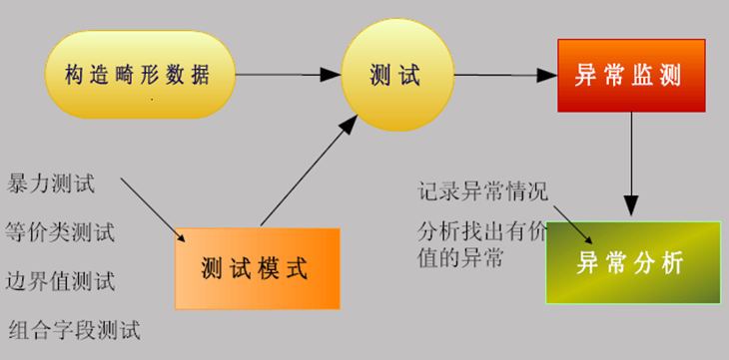
模糊测试
模糊测试过程
生成大量的畸形数据作为测试用例；
将这些测试用例作为输入应用于被测对象；
监测和记录由输入导致的任何崩溃或异常现象；
查看测试日志，深入分析产生崩溃或异常的原因
68

Slide 69
影响模糊测试效果的关键因素
测试点
数据通道入口、可信边界点
样本选择
选择覆盖面广、便于测试的多个样本
数据关联性
智能模糊测试
自动化框架
异常监控与异常恢复
分析评估
69

Slide 70
渗透测试
渗透测试
通过模拟恶意攻击者进行攻击，来评估系统安全的一种评估方法
从攻击的角度测试软件系统是否安全
使用自动化工具或者人工的方法模拟攻击者的输入，找出运行时刻目标系统所存在的安全漏洞
优点
找出来的问题都是真实的，也是较为严重的
缺点
只能到达有限的测试点，覆盖率较低

Slide 71
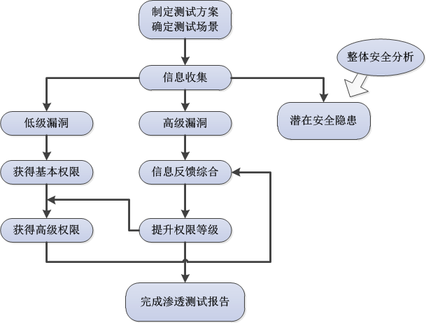
渗透测试流程

Slide 72
渗透测试要点
测试目的
安全性的评估，不是摧毁或破坏
测试人员
技术、知识和经验很重要
像“坏人”一样思考问题
安全问题
系统备份和恢复措施
风险规避
* 如果测试参数由哪些不想发现安全问题的人所确定，那么，渗透测试就很可能变成一种毫无用处的自我满足练习！

Slide 73
灵活安排自己的“组合”
必须完整的遵循“安全开发”过程吗？
代码审核 + 体系结构风险评估
基于风险的安全测试 + 渗透测试
安全需求分析 + 滥用案例开发
代码审核 + 渗透测试
体系结构风险分析 + 基于风险的测试
…
73

Slide 74
软件安全测试思路
充分了解软件安全漏洞
评估软件安全风险
拥有高效的软件安全测试技术和工具

Slide 75
知识子域：软件安全交付
软件供应链安全
了解软件供应链安全的概念并理解软件供应链安全措施。
软件安全验收
了解软件安全验收的重要性及需要考虑的内容。
软件安全部署
了解软件安全部署的重要性及软件安全加固、软件安全配置的概念。

Slide 76
软件供应链安全
供应链安全概念
目前软件安全开发生命周期中新的威胁，涉及到软件的代码编写、代码编译、软件分发、软件更新
代码编写：共享库
代码编译：被污染的编译软件
软件分发/更新：污染源头
供应链安全应对策略
安全流程覆盖到引入的第三方代码中
可靠的编译软件获取方式
官方渠道、发布验证

Slide 77
软件验收及部署
软件验收
正式的验收流程
安全纳入到验收考虑中
安全部署
提供软件部署所需要的文档和工具
软件加固
软件安全配置

Slide 78
总结
软件安全开发生命周期模型
软件安全需求与设计
威胁建模与攻击面
软件安全实现
软件安全测试
软件安全交付

Slide 79
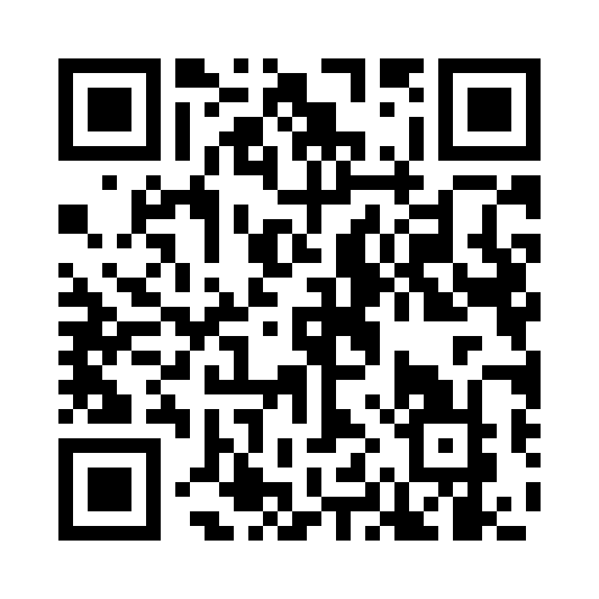
邀请您参与讲师考评

Slide 80
谢谢，请提问题！

